Slide 1
СИСТЕМЕН АНАЛИЗ
Лекции – 114 МФ;
Лаб. упр. – 404 ТВ.

Slide 2
Семестриален контрол
6-7 седмица – I контролна работа на лаб. упр.
13-14 седмица – II контролна работа на лаб. упр.

Slide 3
Съдържание на контролните работи
Задачи.
Максимален брой точки - 50

Slide 4
Изпит
I вариант - 3 задачи и 1 теоретичен въпрос
II вариант - 4 задачи
Максимален брой точки - 100

Slide 5
СИСТЕМЕН АНАЛИЗ
Целта на дисциплината „Системен анализ” е да бъдат разгледани различни реални технически, икономически, биологични и др. системи, за чието описание се използват математически модели, включващи понякога стотици и хиляди зависимости и числови параметри. Анализът и синтезът на такива системи изисква надеждни изчислителни алгоритми и компютърни програми.

Slide 6
Основни раздели
1. Анализ на данни. Създаване на математически модели. Генератори на случайни числа. Изследване на алгоритми. Методи за създаване на модели.

Slide 7
2. Математическо моделиране.
Оптимизационни задачи.
Симплекс метод.
Транспортна задача.
Методи за оптимизация с и без ограничения.
Нелинейно математическо програмиране.

Slide 8
3. Теория на управлението
Описание на динамични системи.
Идентификация.
Оптимално управление.
4. Финансови изчисления.

Slide 9
Тема 1
Въведение в теорията на системите. Основни понятия и определения. Класификация и основни принципи. Математическо моделиране. Примери. Компютърът като сложна система.

Slide 10
Теорията на системите е самостоятелно направление в науката. В понятието система могат да се включат всички обекти от естествените и хуманитарните науки. В настоящата дисциплина ще се разбира приложно-математическия аспект на понятието. Т.е. ще бъдат поставени две основни задачи:
създаване на единна методология при конструиране на математически модели на технически, икономически, биологически и др. системи;
да се управлява системата по най-добрия начин. Развитието на теорията на системите е в тясна връзка с възможностите на компютърните технологии.

Slide 11
Определение
Понятието система от гръцки σύστημα (sustēma) и латински (systēma) означава реално или абстрактно съществуващи единици/обекти, включващи всички компоненти/елементи, които си взаимодействат или са свързани помежду си. Всеки обект, който няма връзка с други елементи на системата не е компонент на тази система. Подсистема е множество от елементи, които представляват система сами по себе си и са част от цялата система.
Всяко разделяне или обединяване (агрегиране) на реални обекти/единици в системи е условно, следователно това е субективна абстрактна концепция.
Първите определения на понятието система са дадени в произведенията на гръцките философи Евклид, Платон, Аристотел и др. Те разглеждат системата като цялост и подреденост на битието. Представите за система са свързани с понятия като подсистема, елемент, връзки, структура, цялост, цел и др.

Slide 12
Системата действа сред други обекти извън самата нея. Тези външни обекти са обединени под понятието околна среда. Околната среда се определя като множество съществуващи в пространството и времето обекти, които влияят върху системата. Тези връзки са значително по-слаби от вътрешните връзки между елементите на системата. Връзките на системата с околната среда се осъществяват чрез входовете и изходите на системата.

Slide 13
Действието на системата във времето се нарича поведение на системата. Стремежът й да достигне определено оптимално за нея състояние се нарича целенасочено поведение, а това състояние – нейна цел. Функцията, която определя целта на системата, се нарича целева функция (критерий за ефективност или критерий за качеството на управление). За постигане на поставената цел на системата е присъща възможността за акт на решение, т.е. вземане на решение при наличие на различни алтернативи. Решението се формира и реализира от управляващата част на системата. Управлението е въздействие на управляващата част на системата върху обекта на управление за постигане на зададената цел.

Slide 14
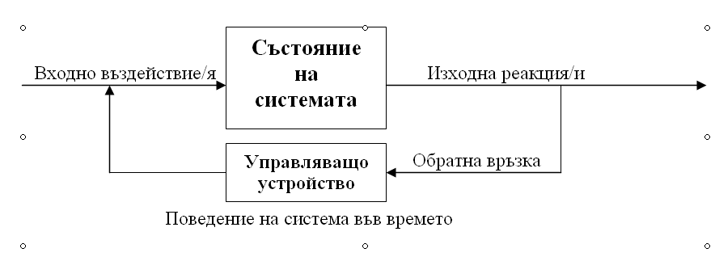

Slide 15
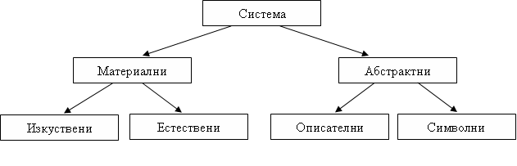
Класификация

Slide 16
По сложност системите се разделят на елементарни (прости) и сложни. Елементарните системи са съвкупност от краен брой обекти, обединени за изпълнението на единични задачи. Характерна особеност за тези системи е пълната детерминираност на елементите и връзките и възможността за пълно описание на тяхното поведение (съставяне на адекватен математически модел). С увеличаване на сложността на системата при нейното изучаване се отделя все по-голямо внимание на общосистемните въпроси. Някои автори определят една система като сложна, ако нейното описание се реализира с помощта на различни математически апарати. Например диференциални уравнения и булева алгебра.
Според други автори системите могат да се разделят на динамични, стохастични, линейни, дискретни и др. В общия случай прилагането на две идентични входни въздействия ще породят появата на различни реакции в зависимост от това, в какво състояние се е намирала системата. Състоянието като носител на предисторията на системата съвместно с входното въздействие еднозначно ще определя нейната реакция

Slide 17
Математическо моделиране
Практиката на техническите и икономическите изследвания за анализ и синтез на системи в различни области показва, че успешното решаване на проблема е възможно само с помощта на съответстващи математически модели.
Математическите модели най-често се изразяват с линейни, нелинейни и трансцедентни алгебрични уравнения при описание поведението на системата в статика (параметърът време не участва) или обикновени и частни диференциални уравнения при описание поведението на системата в динамика.

Slide 18
Пример
Задачата, която ще бъде разгледана, е известна в литературата под името задача за най-бързото спускане или задача за брахистохроната. Постановката на проблема се състои в следното:

Slide 19
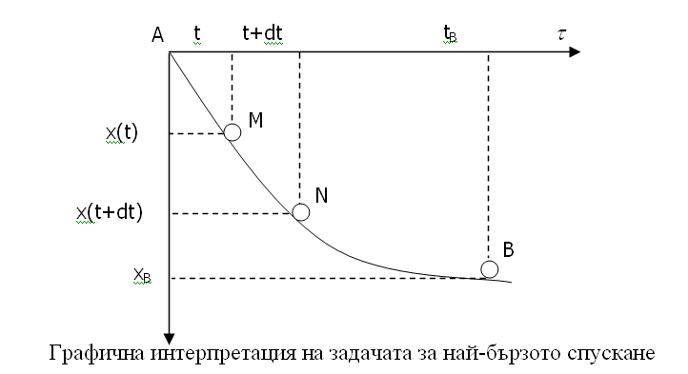

Slide 20
Някои важни формули и закони на физиката, необходими за решаване на задачата:
Енергия = Сила * Изминат път
Кинетична енергия = 0,5 * Маса * Скорост^2
Потенциална енергия = Тегло * Височина (обикновено над морското равнище)
Тегло = Маса * Земно ускорение
Път = Скорост * Време
Закон за запазване на енергията

Slide 21
На всяка крива (t, x(t)), съединяваща точките А и В, ще отговаря различно време за спускане – Т. Задачата се свежда до намирането на гладка функция x(.), удовлетворяваща условията x(0) и x(tB) = xB, която минимизира времето T(x(.)). За намиране на математическия модел на задачата се използва закона за запазване на енергията. В този смисъл се допуска, че сумите от кинетичната и потенциалните енергии в точките А и В, както и в междинни точки (M и N) са равни. За простота се счита, че потенциалната енергия в точка М е нула, а кинетичната енергия в точка А – също нула. Т.е. потенциалната енергия от точка A изцяло се превръща в кинетична енергия в точка М (загубите от силата на триене не се отчитат).

Slide 22
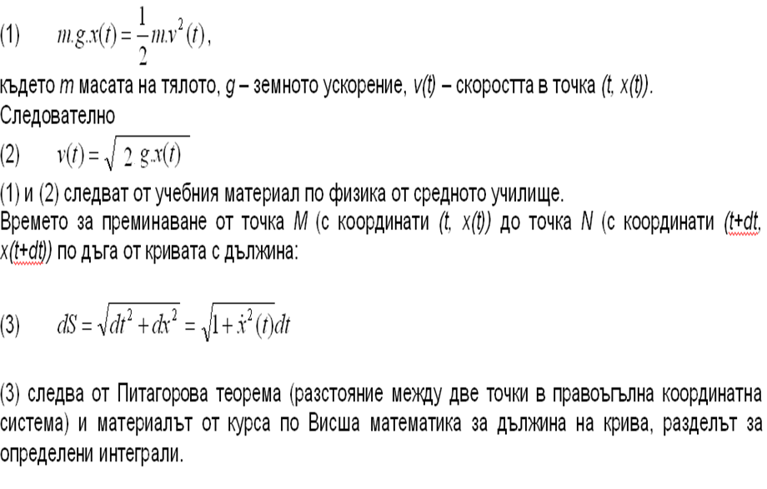

Slide 23
